Slide 1
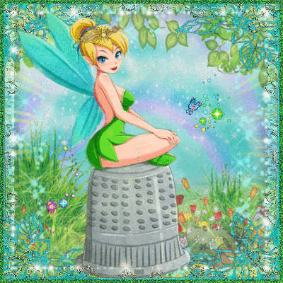
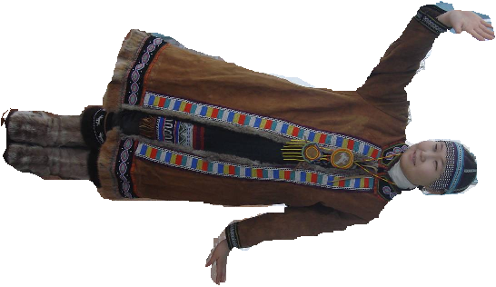
Эвенская сказка «…»
Эвенск.
Эвенская сказка «Куропатка»

Slide 2
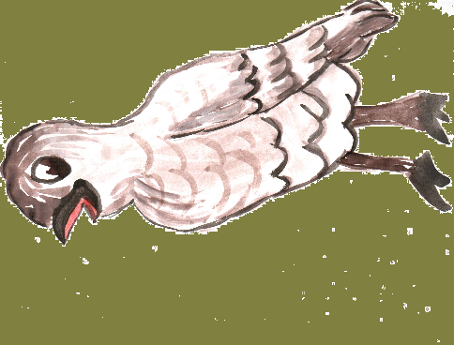

Slide 4
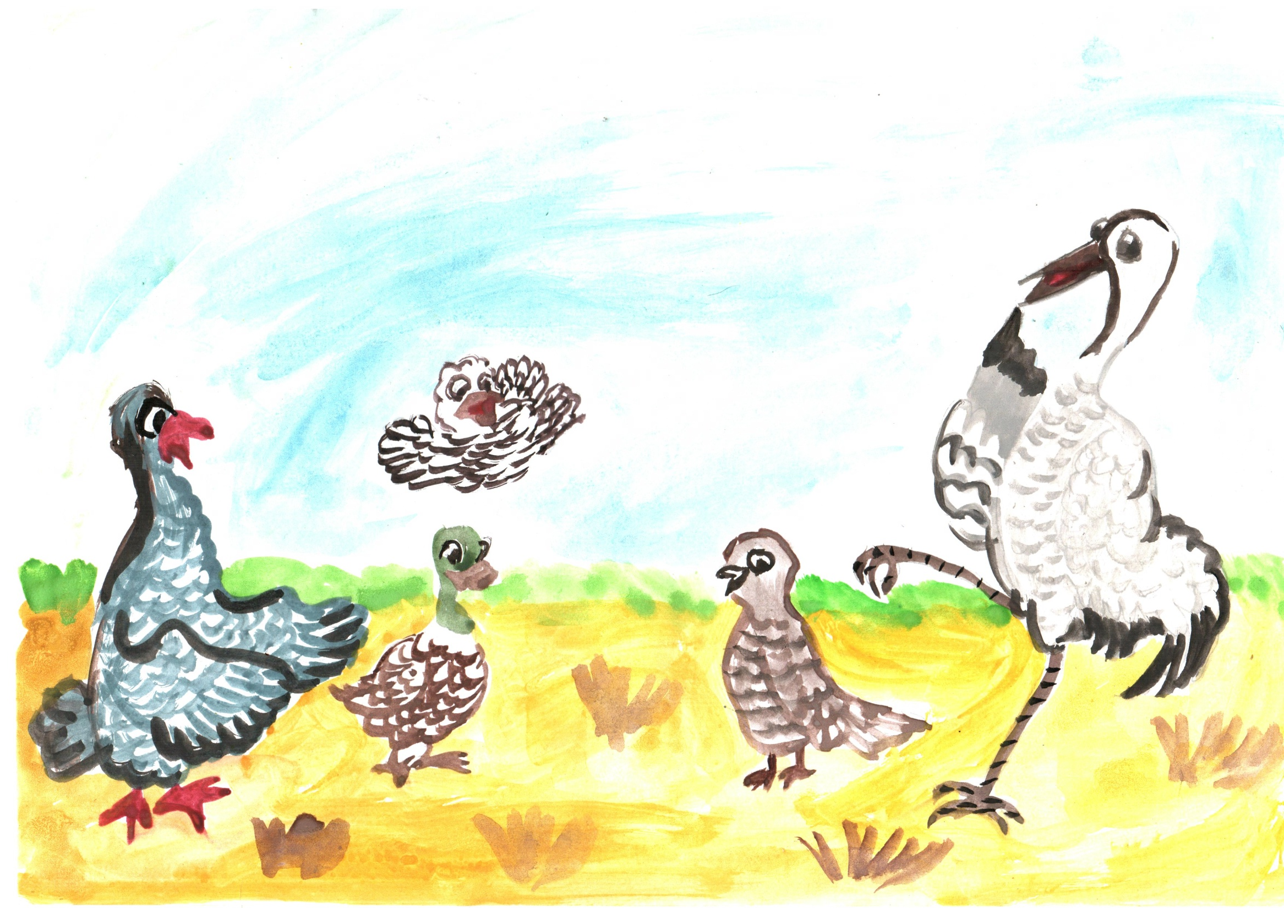
О-о хэликякан
хоч-та хилдап.
Хи, кабяв эметтэкэс
ай бимчы
горла истала
эмнэс херрэ.
О-о аич-та хэттэм.

Slide 5
